Slide 1
Preparación del aire comprimido
En la práctica se presentan muy a menudo los casos en que la calidad del aire comprimido desempeña un papel primordial.
Las impurezas en forma de partículas de suciedad u óxido, residuos de aceite lubricante y humedad dan origen muchas veces a averías en las instalaciones neumáticas y a la destrucción de los elementos neumáticos.
Antes de entrar en contacto con los elementos del circuito el aire pasa por una unidad de mantenimiento la cual representa una combinación de los siguientes elementos:
• Filtro de aire comprimido.
• Regulador de presión.
• Lubricador de aire comprimido.

Slide 2
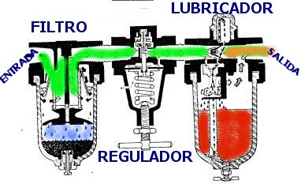
Preparación del aire comprimido

